Slide 1

Modelica Buildings Libraryの紹介
2018年11月24日 第6回Modelicaライブラリ勉強会 kinonotofu

Slide 2
今回の内容
Modelica Buildings Library（MBL）について
MBLの導入
気象データの利用
JModelicaでの計算
チュートリアルが終わったら
Modelicaの使用例の初心者向けの紹介です。
基本的にOpenModelica上の操作を説明していきます。
とりあえずライブラリの導入が終わったら、比較的需要のありそうな気象データの使用方法とJModelicaでの計算方法について説明します。
Modelicaがはじめての人は以下の参考資料がおすすめです。
上２つの日本語資料でだいぶ使えるようになります。
・UedaShigenori氏の資料（まずはこれ）
・Modelicaライブラリ勉強会のfinback氏の資料（前半は直接もらうか公開されるのを待つか）
・DrModelica（OpenModelica Notebook のデフォルト。英語。finbackさんの資料がないときなど）
・The Modelica Specification, version 3.4（英語。仕様書。文法を調べたいとき）

Slide 3
Modelica Buildings Library（MBL）について
Q. Modelica標準ライブラリなの？
A. 違います。ただしOSSのライブラリなのでOpenModelicaには付属したりします。
Q. Modelica標準ライブラリとの関係は？
基本的にModelica標準ライブラリを組み合わせつつ必要なものを加えたモデルを
ライブラリにしておりコネクタ（HeatPortなど）をそのまま使えるなど互換性は高いです。
Q. 建築分野以外には関係ないの？
Modelicaでの計算モデルの作成やModelica標準ライブラリの使用例として参考になります。
また、似たような用途の計算に転用できる可能性は十分あると思います。
Q. 簡単に使える？
ただ使うだけなら基本的にモデルを置いてつないで値を設定するだけです。
Modelicaの知識が必要な部分では初心者は少し苦労するかもしれません。
全体的な使用上の注意点があるのでユーザーガイドで確認しておくとよいでしょう。
Q. Modelica で計算するメリットは？
他の業界のモデルを相互に利用しやすく、FMIと相性がよいので連成計算に向いています。
コンポーネントが独立しておりコードの管理、学習、改変や追加が比較的容易です。
知りたいところだけ部分的に計算することが簡単にできます。

Slide 4
Modelica Buildings Library（MBL）について
アメリカのローレンスバークレー国立研究所（LBNLまたはLBL）が開発しているライブラリ。オープンソースのライブラリで3-clause BSDライセンスとなっている。 OpenModelicaにもついてくる。
建築構造は関係なく建築環境工学や建築設備の計算、主に熱と流れを扱っている。
基本的に使える部分はModelica標準ライブラリを使っているものの、DymolaとJModelicaでテストされておりOpenModelicaに対応できていないものが結構ある。OpenModelicaの対応状況の確認はここから。
以下の関連プロジェクトのModelica部分を統合したライブラリになっている。
・Spawn of EnergyPlus：EnergyPlusで建物、Modelicaで空調を計算するFMI連成シミュレーション。
・OpenBuildingControl：建物の制御に関する性能評価や仕様の策定と検証を行うプロジェクト。
・IBPSA Project 1：IFC（BIM）やCityGML（都市モデル）と連携した建物や地域冷暖房のシミュレーション。
・Improving Data Center Energy Efficiency through End-to-End Cooling Modeling and Optimization.：データセンターの空調モデル。
ライブラリに含まれるパッケージ（具体的にどんなことができるかは次のページ）
UsersGuide | BoundaryConditions | HeatTransfer | Types
Air | Controls | Media | Examples
Airflow | Electrical | ThermalZones | Experimental
Applications | Fluid | Utilities | BaseClasses
Usersguide、Types、BaseClasses、Examples、Validationなどは
パッケージ毎に対応したものがそれぞれのパッケージ内にもあったりなかったり。

Slide 5
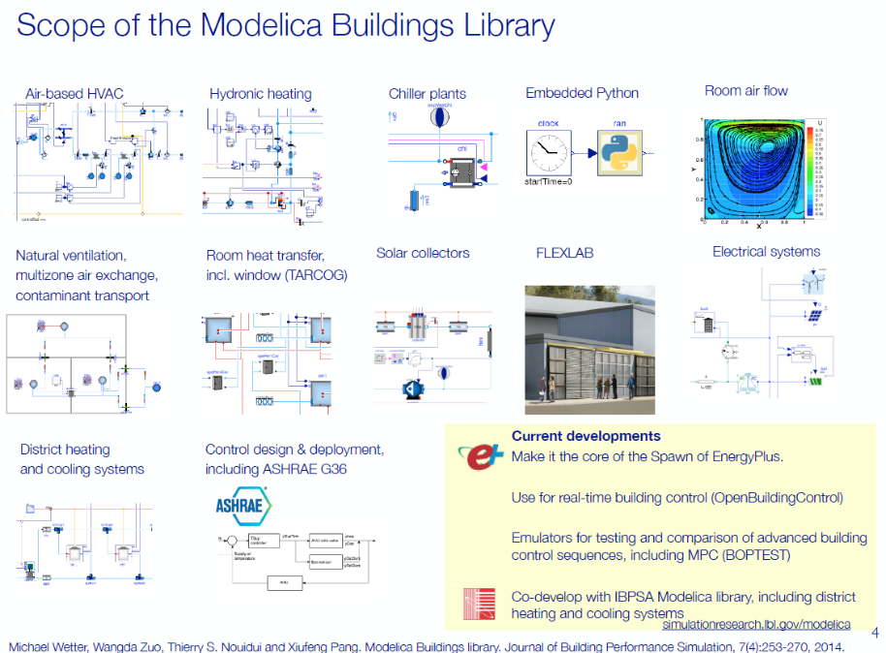
MBLでできること（出典のPDFがMBLについてよくまとまっている）
空調配管
システム
Pythonを
モデル化
ダクト空調
熱源
FFD（CFD）
換気計算
室温計算
太陽熱利用
FLEXLAB
（実験施設）
電気系統
DHC
（地域冷暖房）
制御
（ASHRAE G36）
出典： Michael Wetter, Modelica Buildings Library training at the American Modelica Conference , October 8, 2018

Slide 6
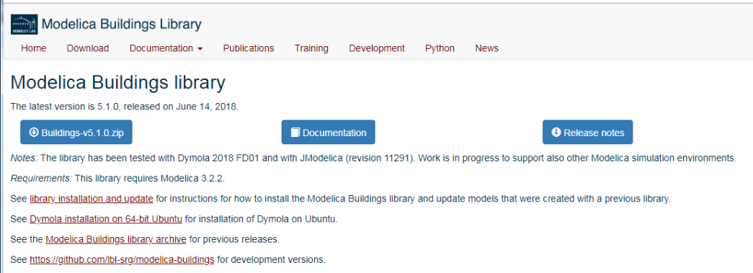
MBLの導入
まずはバージョンを確認。現状の最新版は「Buildings 5.1.0」。
「OpenModelicaをインストールした場所(たぶんCドライブ直下にある)\lib\omlibrary」にシステムライブラリのフォルダ一覧があるのでBuildings 5.1.0があるか確認する。
Buildings1.4～3.0がある人は消してしまって問題ありません。
追加ライブラリをインストールしていない or ライブラリのバージョンが古い場合は
ホームページからダウンロードしてくる。
ダウンロードしたフォルダ（Buildings-v5.1.0の中の「Buildings 5.1.0」）
を上記のシステムライブラリのフォルダに入れておく。
Zipをダウンロードして適当な場所に解凍

Slide 7
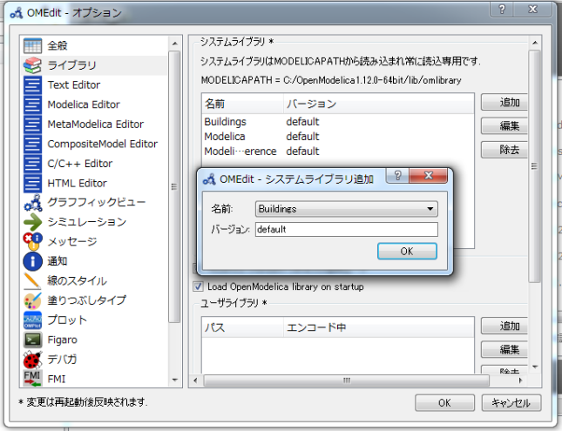
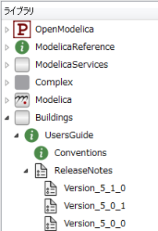
MBLの導入
ライブラリを使用する際にはOMEditで「ファイル→システムライブラリ→ Buildings」とすると読み込むことができる。
システムライブラリに入れずにライブラリを読み込むには「ファイル→ライブラリのロード」でフォルダを選択してやればよい。
同じライブラリを毎回読み込むような場合には「ツール-オプション」のライブラリのところからシステムライブラリの「追加」を押してBuildingsを選択するとOMEditを起動した時に読み込んでくれるようになる。バージョンは「default」のままでよい。
システムライブラリに入れない場合は下のユーザーライブラリのところに追加すればよい
最後にライブラリ上からバージョンを確認。
「Buildings → UsersGuide → ReleaseNotes」を開いて
「Version_5_1_0」があればOK。
なぜかわからないが数あるライブラリやlatestなどを無視して一番バージョンの新しいライブラリを読み込むらしい。

Slide 8
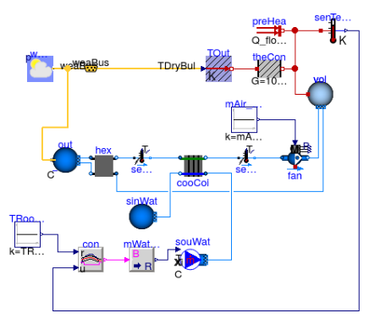
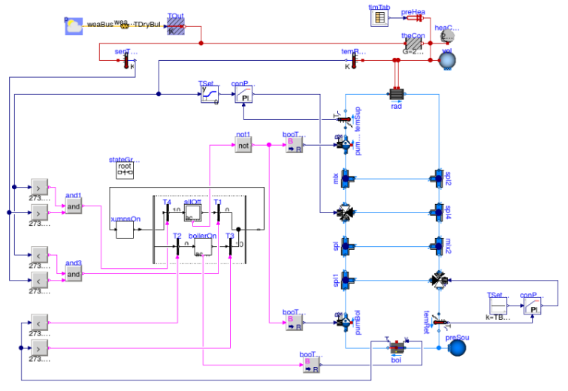
MBLの導入
ライブラリが読み込めたらまずはチュートリアルを行うとだいたいの操作が分かる。
Buildings-Example-Tutorialの中に２つあるのでドキュメントを読みながら好きな方をやればよい。
Boiler（熱源システム）
System1～ System7まで
SpaceCooling（室温計算）
System1～ System3まで
建築では同じ熱の計算でも建築設備と建築環境工学で専門が微妙に違う。ただ両方やる人も多く、両方のチュートリアルがある。現状ではどちらもJModelicaでの計算が必要になってくる。（SpaceCoolingは次回リリースで修正予定）

Slide 9
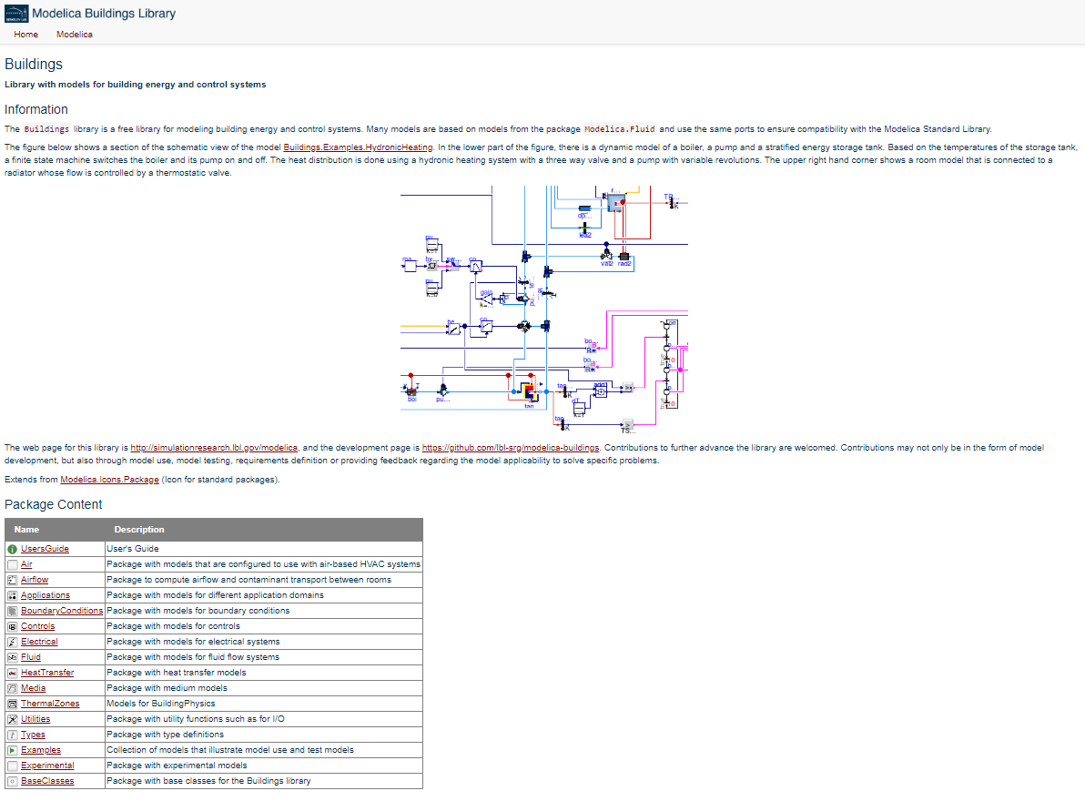
MBLの導入
チュートリアルが終わり、自分で好きなモデルを使う際にはそのモデルのドキュメントだけでなく、そのモデルを含むパッケージに関するUserGuideがないかを探すようにする。
モデルの数式や注意事項が書いてあり参考になる。Exampleなどに隠れている可能性もある。
また、ライブラリのドキュメントはOMEditのドキュメントブラウザ（モデルを右クリックしてドキュメントを見るで表示）と同じものがWEBページにあるのでそちらを見るとよい。
モデルのパラメータやコネクターが一覧になっていたりソースコードにでてくる知らないモデルもリンクからとべて便利。
使いたいモデルがあるときは以下を抑えておく。
①UsersGuideを探して読む。
②モデルのドキュメントを読む。
③パラメータとコネクターを把握する。
④ExampleやValidationを見る。
コネクターはだいたい下の４種類。
・Bus（気象一式、だいたいweaBusという名前になっている）
・FluidPort（空気や水など流体の移動、 VesselFluidPortも実質同じ）
・HeatPort（熱流か温度の境界条件）
・outputReal 、 inputReal （上の３つ以外のとき。単独の値の受け渡し）

Slide 10
気象データの利用
名称 | 単位 | 内容
HDifHor | W/m2 | 水平面拡散日射
HDifNor | W/m2 | 法線面直達日射
HGloHor | W/m2 | 水平面前転日射
HHorIR | W/m2 | 水平面長波放射
TBlaSky | K | 天空を黒体としたときの温度
TDewPoi | K | 露点温度
TDryBul | K | 乾球温度
TWetBul | K | 湿球温度
celHei | m | 雲の高さ
cloTim | s | 計算開始時からの通算時間
lat | rad | 緯度
lon | rad | 経度
nOpa | - | Opaque sky cover [0, 1].
nTot | - | Total sky Cover [0, 1].
pAtm | Pa | 大気圧
relHum | - | 相対湿度
solAlt | rad | 太陽高度
solDec | rad | 赤緯
solHouAng | rad | 時角
solTim | s | 太陽時.
solZen | rad | 太陽方位
winDir | rad | 風向（北が0、時計回り）
winSpe | m/s | 風速
気象データにはBuildings.BoundaryConditions.
WeatherData.ReaderTMY3を使用する。このモデルの出力用のコネクタは唯一weaBusというBusだけである。
気象の扱いは大まかに３種類ある。
（１）weaBusをつないでそのまま受け取る。
（接続語にテキストビューでweaBusを
weaDat.weaBusなどに修正する）
（２） FluidPortから外気条件を受け取る。
（ Buildings.Fluid.Sources.Outsideに
weaBusをつなぎ、そこからports[1]などの
FluidPort をとりだす。）
（３） Bus から単独のデータを受け取る。
受け取るデータは右表一覧。
（ Buildings.BoundaryConditions.Wea
therData.BusにweaBus をつなぎ、
BusからつなぐときにNewVariableを
選択し、右表の変数名を入力する）
日射や風速関係で一式データというものはない。

Slide 11
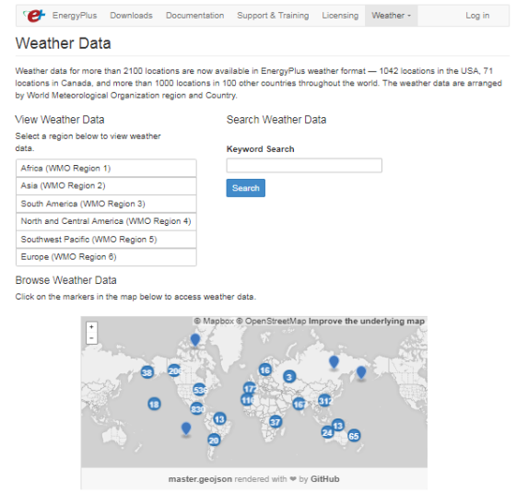
気象データの利用
MBLで使用する気象データはmosファイルというタブ区切りのデータ形式のテキストファイルである。 Buildings 5.1.0 / Resources/wea
therdataにサンプルファイルがある。
サンプルの気象データにどの列にどのデータが入るかを記載しているので自作もできる。
より簡易にはEnergyPlusの公式サイトからEnergyPlus用の気象データ(.epwファイル)をダウンロードしてきて.mosファイルに変換することができる。
変換はResources/weatherdataにダウンロードしてきたepwファイルを置き、コマンドプロンプトで以下のようにするとできる。JavaのプログラムなのでJavaをインストールする必要がある。
cd OpenModelicaインストールフォルダ/lib/omlibrary/Buildings 5.1.0/Resources/weatherdata
java -jar ../bin/ConvertWeatherData.jar inputFile.epw

Slide 12
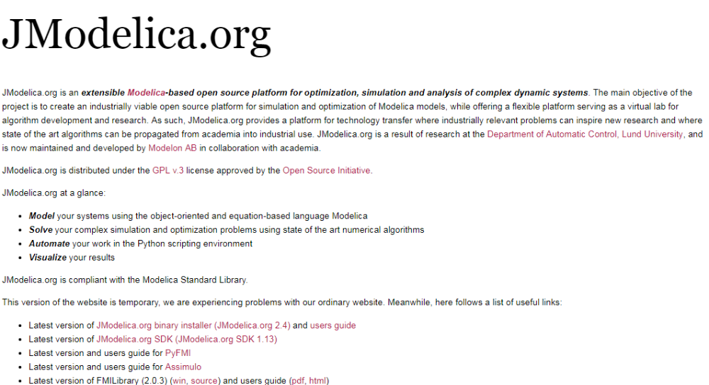
JModelicaでの計算
MBLはOpenModelicaに対応していないものがいくつかあるので必要に応じてJModelicaで実行する必要が出てくる。JModelicaはエディタがないのでOpenModelicaと併用すればよい。JModelicaのインストールはWindowsなら公式サイトにインストーラがある。現状2.4が最新版。

Slide 13
JModelicaでの計算
JModelicaは以下のようにModelicaのファイルをFMUに変換して実行する。
SpaceCooling.System2をJModelicaで実行する場合の例を以下に示す。
①Buildings 5.1.0 を任意のJModelicaの作業フォルダにコピーして Buildings にリネーム。
②JModelica.org -2.４のメニューのIPython で、cdコマンドでJModelicaの作業フォルダに移動。
cd 作業フォルダ
③moファイルをfmuファイルに変換。
Buildings_Examples_Tutorial_SpaceCooling_System2.fmu が生成される。
from pymodelica import compile_fmu
fmufile = compile_fmu('Buildings.Examples.Tutorial.SpaceCooling.System2','Buildings')
④fmuを実行する。出力回数540回、計算終了時刻10800sの場合は以下のように設定する。
Buildings_Examples_Tutorial_SpaceCooling_System2_result.mat が出力される。
from pyfmi import load_fmu
model = load_fmu('Buildings_Examples_Tutorial_SpaceCooling_System2.fmu')
opts = model.simulate_options()
opts["ncp"] = 540
model.simulate(final_time=10800., options=opts)

Slide 14
チュートリアルが終わったら
Buildings.Fluidにあるパッケージ一覧（一部省略）
■自然換気の計算がしたい
→ Buildings.Airflow
Actuators | バルブやダンパーなど
Boilers | ボイラー
Chillers | 冷凍機
Delays | 遅延モデル
FMI | FMUを書き出す時のモデル
FixedResistances | 配管やダクトなどの流れの抵抗
HeatExchangers | 熱交換器
HeatPumps | ヒートポンプ
Humidifiers | 加湿器
MassExchangers | 全熱交換器
MixingVolumes | 完全混合流体
Movers | ポンプやファン
Sensors | センサー
SolarCollectors | 太陽熱集熱器
Sources | 境界条件用のモデル
Storage | 蓄熱槽
■壁を非定常熱伝導にしたい※
→ Buildings.HeatTransfer.Conduction
■窓の日射の計算がしたい※
→ Buildings.HeatTransfer.Windows
※ Buildings.ThermalZones.Detailed.MixedAirが
室の空気と壁と窓を組み合わせたモデル。
■床暖房の計算がしたい
→ Buildings.Fluid.HeatExchangers.RadiantSlabs
■室内の発熱などをスケジュールにしたい
→ Modelica.Blocks.Sources.CombiTimeTable
■もう少し細かい温度分布がみたい
→ Buildings.ThermalZones.Detailed.CFD
■設備の計算がしたい
→ Buildings.Fluidで右表の好きなものを使用する。

